Slide 1
Вчена рада географічного факультету
14 квітня 2026 року
Протокол № 10
12 травня 2026 наступне засідання

Slide 2
Порядок денний:
1. Про продовження терміну дії трудової угоди д.пед.н., проф. кафедри економічної географії та екологічного менеджменту Чубрей О.С.
Доповідає голова комісії з регламенту та кадрової політики проф.Сухий П.О.
2. Про студентську наукову роботу та діяльність наукових гуртків у 2025 р.
Доповідає заст. декана Поп'юк Я.А.
3. Звіт про наукову роботу на географічному факультеті у 2025 р.
Доповідає заст. декана Поп'юк Я.А.
4. Про затвердження робочих навчальних планів 20026-2027 н.р.
Доповідає заст. декана доцент Андрусяк Н.С.
5. Про кадровий потенціал географічного факультету (відповідність Ліцензійним умовам провадження освітньої діяльності)
Доповідають заступник голови вченої ради проф. Сухий П.О, декан географічного факультету Заячук М.Д.
6. Про затвердження програм співбесіди та фахових випробувань для абітурієнтів 2026 року вступу.
Доповідає декан географічного факультету Заячук М.Д.
7. Про захисти дисертацій здобувачів ступеня доктора філософії
Доповідають проф. Заячук М.Д., доц. Дарчук К.П.

Slide 3
Порядок денний
8. Про внесення змін до ОП: «Регіональний розвиток і просторове планування» (магістр); міждисциплінарна С6+Е4 «Географія» (магістр); «Геосистеми та геогризики» (бакалавр); Середня освіта (географія) (бакалаври та магістри); «Міжнародний туризм і туроперейтинг» (магістри); «Гідрологія» (магістр), «Гідрометеорологія» (бакалавр).
Доповідають Гаранти освітніх програм, завідувачі кафедр
9. Про підсумки виробничої та асистентської практик у 2025 -2026 н. р.
Доповідають зав. каф. проф. Рідуш Б., проф. Руденко В., проф. Костащук І., доц. Дарчук К., доц. Король О.
10. Про коригування тем кваліфікаційних робіт здобувачів першого (бакалаврського) рівня
Доповідають завкаф. проф. Рідуш Б., проф. Руденко В., проф. Костащук І., доц. Дарчук К., доц. Король О.
11. Про стан наповнення платформи дистанційного навчання та репозитарію.
Доповідають: голова проф. комісії проф, Костащук І.І., заст. декана Поп'юк Я..А.
12. Про дисципліни вільного вибору здобувачів вищої освіти затвердження каталогів
Доповідає заст. декана доц. Андрусяк Н.С.
Різне
Доповнення: 13. Про створення проєктної групи з розробки ОНП третього (освітньо-накового) рівня вищої освіти зі спеціальності Е4 «Науки про Землю» (зав. каф. проф. Рідуш Б.)
14. Про започаткування ОНП «Геомоніторинг та геоконсалтинг» другого (магістерського) рівня вищої освіти зі спеціальності Е4 «Науки про Землю» (доц. Кирилюк С.М.).
15. Про формування редакційної колегії наукового видання зі спеціальності Е4 «Науки про Землю ( зав.каф., проф. Рідуш Б.Т.)

Slide 4
Типові навчальні плани:
Геодезія та землеустрій (бакалавр)
Геодезія (магістр)
Робочі навчальні плани ОР Бакалавр:
Географія – 2, 3, 4 курси;
Регіон. розв. – 1, 2, 3;
Геодезія – 1, 2, 4;
Менеджмент – 1-4;
Геосистеми та георизики – 2, 3;
Середня освіта – 2;
Міжнародний туризм – 1, 2;
Туризм і сфера гостинності – 1, 2.
Робочі навчальні плани ОР Магістр:
1. Геодезія – 1, 2;
2. Гідрологія – 2;
3. Менеджмент – 1,2;
4. Міжнародний туризм і туроперейтинг – 2;
5. Регіональний розвиток – 2;

Slide 5
Про кадровий потенціал географічного факультету (відповідність Ліцензійним умовам провадження освітньої діяльності)
Сумісники які працюють понад 0.5 ставки !
Проєктні групи ОП !!!
Відповідність ОК !!!!!
Публікації в наукометричних базах !!!!
За даними ЄДЕБО (28.03.2026):
Кафедра фізичної географії, геоморфології та палеогеографії:
доц., к.геогр.н. Добинда І.П. (6) - №1; 3; 4; 12; 15; 19
Інше: гарант ОП; куратор; ютуб канал «Цілком Природно»
асист., к.геогр.н. Ковбінька Г.Д. (7) – №1; 3; 4; 12; 8; 15; 19
Інше: гарант ОП; куратор; Науковий вісник ЧНУ
асист., к.геогр.н. Дячук А.І. (3) – № 4; 5; 19
Інше:

Slide 6
Про кадровий потенціал географічного факультету (відповідність Ліцензійним умовам провадження освітньої діяльності)
2. Кафедра економічної географії та екологічного менеджменту:
доц., к.геогр.н. Ємчук Т.В. (6) - №1; 3; 4; 12; 14; 19
Інше: куратор;
доц., к.геогр.н. Єремія Г.І. (4) – №1; 3; 4; 19
Інше: куратор
доц., к.геогр.н. Наконечний К.П. (6) – № 1, 3, 4; 12, 11; 19
Інше:
асист., к. геогр.н. Паламарюк М.Ю. (7) - № 1, 3, 4; 12, 15; 19;20
Інше: куратор, екскурсійне обслуговування в ЧНУ;

Slide 7
Про кадровий потенціал географічного факультету (відповідність Ліцензійним умовам провадження освітньої діяльності)
2. Кафедра економічної географії та екологічного менеджменту:
доц., к. е.н. Підгірна В.Н. (8) - №1; 3; 4; 12; 8; 9;14; 19
Інше: гарант ОП; куратор;
доц., к.геогр.н. Цепенда М.М. (6) – №1; 3; 4; 12; 14; 19
Інше: куратор;
доц., к.геогр.н. Ячнюк М.О. (7) –№1; 3; 4; 12; 14; 15; 19
Інше: гарант ОП; куратор;

Slide 8
Про кадровий потенціал географічного факультету (відповідність Ліцензійним умовам провадження освітньої діяльності)
3. Кафедра географії України та регіоналістики:
доц., к. геогр.н. Костащук В.І. (6) - №1; 4; 12; 14;15; 19
Інше: куратор
4. Кафедра геодезії, картографії та управління територіями:
доц., к.геогр.н. Білокриницький С.М. (4) – № 3; 4; 19; 20
Інше:
асист. Сабадаш В.І. (6) – № 3; 4; 11; 15; 19; 20
Інше: куратор

Slide 9
Про кадровий потенціал географічного факультету (відповідність Ліцензійним умовам провадження освітньої діяльності)
5. Кафедра географії та менеджменту туризму:
доц., к.геогр.н. Брик С.Д. (6) - №1; 3; 4; 12; 14; 19
Інше: куратор; заст.декана
доц., к.геогр.н. Іванунік В.О. (6)– №1; 3; 4; 12; 19;20
Інше: куратор
доц., к.геогр.н. Скутар Т.Д. (6) – № 3; 4; 12; 10; 14; 19
Інше: гарант ОП, куратор
асист., к. геогр.н. Смик О.С. (5) - № №1; 3; 4; 12; 19
Інше: куратор, секретар методради

Slide 10
Зміни до ОП «Регіональний розвиток і просторове планування» (магістр)
15 січня 2026 р оголошено про перегляд ОП (https://geoukr.chnu.edu.ua/novyny/oholoshennia/perehliad-opp-rehionalnyi-rozvytok-i-prostorove-planuvannia-druhoho-mahisterskoho-rvo/);
17 лютого 2026 розглянуто на засіданні кафедри https://geoukr.chnu.edu.ua/novyny/oholoshennia/17-liutoho-2026-roku-zasidannia-kafedry/
13 березня 2026 оприлюднено Таблицю пропозицій https://geoukr.chnu.edu.ua/novyny/oholoshennia/tablytsia-propozytsii-op-rehionalnyi-rozvytok-i-prostorove-planuvannia-mahistr/
08 квітня 2026 відбулось обговорення з залученням стейкхолдерів

Slide 11
Зміни до ОП «Регіональний розвиток і просторове планування» (магістр)
Частина ОПП, яка оновлюється | Чинна редакція ОПП | Пропозиція змін
 |  | До ОПП 2026 р. | Зацікавлена сторона | Результати
Освітні компоненти (обов’язкові та вибіркові) | ОК 4 «Геоекологія урбанізованих територій України та раціональне природокористування» | У каталог вибіркових | проф. Джаман В.О. | прийнято
Освітні компоненти (обов’язкові та вибіркові) | ВК 1- 3… «Господарський потенціал Карпато-Подільського регіону» | В обов’язкові | проф. Джаман В.О. | прийнято
Проєктна група | Здобувач другого (магістерського) рівня вищої освіти Кудрінський Сергій Едуардович | Вивести; Ввести Козлову Катерину | Гарант ОП | прийнято
Проєктна група |  | Ввести випускника ОП Колосівського Назара | Гарант ОП | прийнято

Slide 12
Зміни до ОП «Регіональний розвиток і просторове планування» (магістр)
Частина ОПП, яка оновлюється | Чинна редакція ОПП | Пропозиція змін
Форма атестації здобувачів вищої освіти | Кваліфікаційна робота має передбачати розв’язання актуальної задачі з географічної проблематики, що потребує проведення досліджень та/або здійснення інновацій і характеризується невизначеністю умов і вимог. Кваліфікаційна робота має бути виконана з дотриманням вимог щодо академічної доброчесності: не повинна містити академічного плагіату, фабрикації та фальсифікації. Робота перевіряється на наявність академічного плагіату згідно з процедурою, визначеною системою внутрішнього забезпечення якості вищої освіти. Кваліфікаційна робота має бути оприлюднена та розміщена в репозитарії університету. Оприлюднення кваліфікаційних робіт, що містить інформацію з обмеженим доступом, здійснюється у відповідності до вимог чинного законодавства. | + Тексти прийнятих до захисту кваліфікаційних робіт, підписані кваліфікованим електронним підписом, оприлюднюються в репозетарії університету до їх захисту у машинозчитувальному форматі, на постійній основі, з наданням вільного доступу до них без проходження автентифікації та з дотриманням інших вимог, визначених законодавством. Оприлюднення кваліфікаційних робіт, що містить інформацію з обмеженим доступом, здійснюється у відповідності до вимог чинного законодавства. | Гарант ОП. Приведення (доповнення) у відповідність до ЗУ «Про академічну доброчесність» | прийнято

Slide 13
Зміни до ОП «Регіональний розвиток і просторове планування» (магістр)
Частина ОПП, яка оновлюється | Чинна редакція ОПП | Пропозиція змін
Освітні компоненти | ОК 9 Асистентська практика – форма підсумкового контролю «захист» | змінити форми підсумкового контролю на іспит/залік/диференційований залік | Науково-методична рада ЧНУ | прийнято іспит
Освітні компоненти | ОК 10 Виробнича практика – форма підсумкового контролю «захист» | змінити форми підсумкового контролю на іспит/залік/диференційований залік | Науково-методична рада ЧНУ | прийнято іспит
Каталог вибіркових освітніх компонентів |  | розширити тематику повоєнного відновлення | Рецензія проф. Запотоцький С.П. (КНУ ім. Т. Шевченка) та гарант ОП М.Заячук | Запропоновано ОК: - Оцінка впливу війни на довкілля; - Адаптація до змін клімату в територіальних громадах; - Зовнішня політика і національна безпека України.

Slide 14
Зміни до ОП «Геосистеми та георизики» (бакалавр)
19 січня 2026 р оголошено про перегляд ОП (https://terra.chnu.edu.ua/pereglyad-opp-geosystemy-ta-georyzyky-speczialnosti-e4-nauky-pro-zemlyu/);
13 квітня 2026 р. розглянуто на засіданні кафедри https://geoukr.chnu.edu.ua/novyny/oholoshennia/17-liutoho-2026-roku-zasidannia-kafedry/
13 квітня 2026 р. відбулось обговорення з залученням стейкхолдерів

Slide 15
Зміни до ОП «Геосистеми та георизики» (бакалавр)
Частина ОПП, яка оновлюється | Чинна редакція ОПП 2025 р. | Пропозиція змін
 |  | до ОПП 2026 р. | зацікавлена сторона (автор) | результати розгляду пропозиції
Гарант ОП та проектна група | Кирилюк Сергій Миколайович – гарант освітньої програми, доцент кафедри фізичної географії, геоморфології та палеогеографії Чернівецького національного університету імені Юрія Федьковича Члени робочої групи: Холявчук Дарія Іванівна - доцент кафедри фізичної географії, геоморфології та палеогеографії Чернівецького національного університету імені Юрія Федьковича Рідуш Богдан Тарасович – професор, завідувач кафедри фізичної географії, геоморфології та палеогеографії Ковбінька Галина Дмитрівна - асистент кафедри фізичної географії, геоморфології та палеогеографії Чернівецького національного університету імені Юрія Федьковича Стейкхолдери: Юзик Діана - старший науковий співробітник Національного природного парку «Черемоський» Здобувачі освіти: Маєвський Владислав - здобувач освіти ІІ курсу за ОПП «Геоситеми та Георизики» | Гарант освітньої програми: Поп’юк Яна Анатоліївна – асистент кафедри фізичної географії, геоморфології та палеогеографії Чернівецького національного університету імені Юрія Федьковича Члени робочої групи: Кирилюк Сергій Миколайович – доцент кафедри фізичної географії, геоморфології та палеогеографії Чернівецького національного університету імені Юрія Федьковича Холявчук Дарія Іванівна – доцент кафедри фізичної географії, геоморфології та палеогеографії Чернівецького національного університету імені Юрія Федьковича Рідуш Богдан Тарасович - професор, завідувач кафедри фізичної географії, геоморфології та палеогеографії Чернівецького національного університету імені Юрія Федьковича Стейкхолдери: Юзик Діана Іванівна – старший науковий співробітник Національного природного парку «Черемоський» Лопушанська Марія Романівна – доктор філософії за спеціальністю «Науки про Землю», еколог групи компаній «Західнадрасервіс» Здобувачі освіти: Маєвський Владислав – здобувач освіти ІІІ курсу за ОПП «Геосистеми та георизики» | Відповідно до рекомендацій ЕГ під час акредитаційного процесу ОПП "Геосистеми та георизики" та пропозицій проєктної групи кафедри фізичної географії, геоморфології та палеогеографії | Додано до проектної групи роботодавців безпосередньо за профілем програми; змінено гаранта

Slide 16
Зміни до ОП «Геосистеми та георизики» (бакалавр)
Частина ОПП, яка оновлюється | Чинна редакція ОПП 2025 р. | Пропозиція змін
 |  | до ОПП 2026 р. | зацікавлена сторона (автор) | результати розгляду пропозиції
Обов’язковий освітній компонент | Моніторинг природних небезпек (5 кредитів, 6-й семестр, іспит) | Моніторинг геосфер (5 кредитів, 6-й семестр, іспит) | Запропоновано робочою групою | Змінено назву дисципліни
Обов’язковий освітній компонент | Ландшафтознавство (4 кредити, 4 семестр, іспит) | Ландшафтознавство та повоєнне відновлення ландшафтів (4 кредити, 4 семестр, іспит) | Запропоновано робочою групою | Змінено назву дисципліни
Обов’язковий освітній компонент | Геоекологія та проблеми повоєнного відновлення ландшафтів (3 кредити, 1 семестр, залік) | Геоекологія та оцінка впливу на довкілля (3 кредити, 1 семестр, залік) | Запропоновано робочою групою | Змінено назву дисципліни
Обов’язковий освітній компонент | Географія ґрунтів з основами ґрунтознавства (5 кредитів, 2-й семестр, іспит) Біогеографія з основами екології (4 кредити, 4-й семестр, іспит ) | Біота та довкілля (4 семестр, 9 кредитів) | Запропоновано робочою групою | Об’єднано із перейменуванням курсу

Slide 17
Зміни до ОП «Геосистеми та георизики» (бакалавр)
Частина ОПП, яка оновлюється | Чинна редакція ОПП 2025 р. | Пропозиція змін
 |  | до ОПП 2026 р. | зацікавлена сторона (автор) | результати розгляду пропозиції
Обов’язковий освітній компонент | ППО35 «Практика топографічна» (1 кредит), ППО36 «Практика геологічн»а (2 кредити), ППО38 «Практика ґрунтознавча» (1 кредит), ППО39 «Практика гідрологічна» (2 кредити) – 2 семестр | Професійно зорієнтована практика (6 кредитів, 2-й семестр) | Гарант ОПП, Проектна група, Рекомендація ЕГ під час акредитаційного процесу 2026 | Об’єднати малокредитні практики в межах 2 семестру – ППО35 «Практика топографічна» (1 кредит), ППО36 «Практика геологічн»а (2 кредити), ППО38 «Практика ґрунтознавча» (1 кредит), ППО39 «Практика гідрологічна» (2 кредити) в ППО 35 «Професійно зорієнтована практика» (6 кредитів)
Обов’язковий освітній компонент | ППО37 «Практика геоморфологічна» (2 кредити), ППО40 «Практика метеорологічн»а (2 кредити), ППО41 «Практика біогеографічна і ландшафтознавча» (2 кредити) – 6 семестр | Моніторинг геосфер: практика (6 кредитів, 6-й семестр) | Гарант ОПП, Проектна група, Рекомендація ЕГ під час акредитаційного процесу 2026 | Об’єднати малокредитні практики в межах 6 семестру – ППО37 «Практика геоморфологічна» (2 кредити), ППО40 «Практика метеорологічна» (2 кредити), ППО41 «Практика біогеографічна і ландшафтознавча» в ППО36 «Моніторинг геосфер: практика» (6 кредитів)
Вибіркові компоненти |  | Основи природоохоронної діяльності в Україні (3 кредити, 6-й семестр, залік) | Запропоновано Добиндою І.П. | Введено нову дисципліну
Вибіркові компоненти | Вибіркові дисципліни з формою контролю «іспит» | Вибіркові дисципліни з формою контролю «залік» | Гарант ОПП, Проектна група, Рекомендація Навчального відділу ЧНУ 2026 | Змінити форму підсумкового контролю для вибіркових дисциплін із «іспит» на «залік»

Slide 18
Зміни до ОП «Геосистеми та георизики» (бакалавр)
Частина ОПП, яка оновлюється | Чинна редакція ОПП 2025 р. | Пропозиція змін
 |  | до ОПП 2026 р. | зацікавлена сторона (автор) | результати розгляду пропозиції
Структурно-логічна схема з повним переліком ВК | Структурно-логічна схема зі спрощеним переліком ВК, укладена відповідно до актуальних вимог | Гарант ОПП, Проектна група, Рекомендація ЕГ і ГЕР під час акредитаційного процесу 2026 | Модифікувати структурно-логічну схему відповідно до актуальних вимог | Структурно-логічна схема з повним переліком ВК
Інформація про членів проєктної групи | - | + | Гарант ОПП | Доповнення розділу актуальною інформацією про членів проектної групи
Матриці відповідності програмних компетентностей (ЗК, ФК) компонентам освітньої програми (ОК) і забезпечення програмних результатів навчання (ПРН) відповідними компонентами освітньої програми (ОК) | - | + | Гарант ОПП, Рекомендація ЕГ під час акредитаційного процесу 2026 | Уточнення і виправлення технічних неточностей у матрицях відповідності

Slide 19
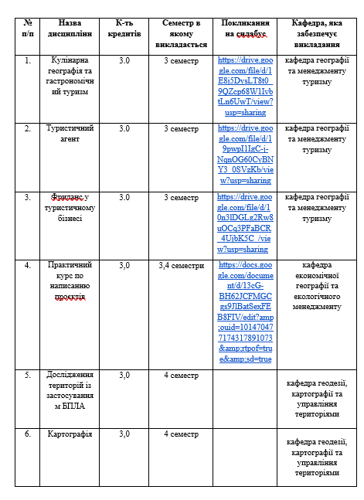
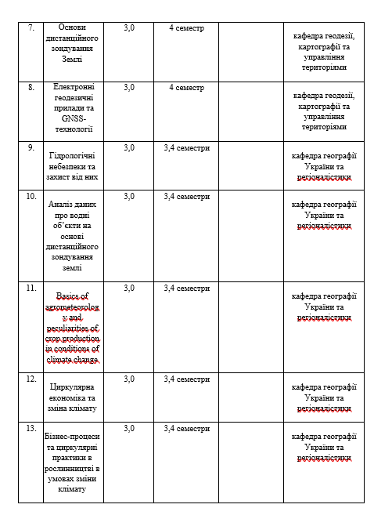
Каталог загальнофакультетських навчальних дисциплін

Slide 20
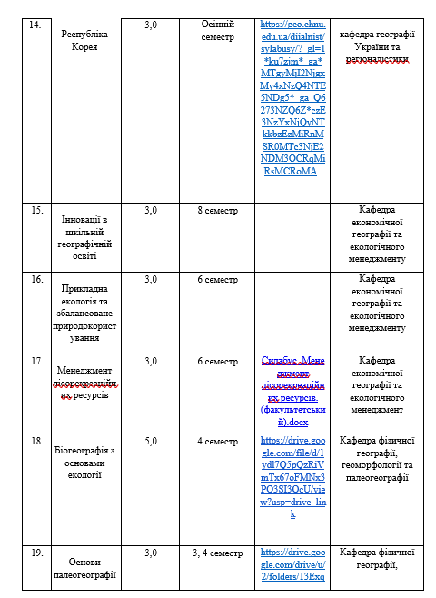
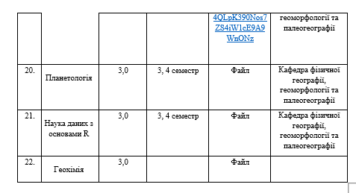

Slide 21
РІЗНЕ

Slide 22
Наукова атестація. Фінансове стимулювання.
Накази МОН України №507 від 24.03.2026 і №412 від 05.03.2026
Кошти на стимулювання кращих підрозділів:
гуманітарно-мистецький напрям 6,039 млн.грн
природничо-математичний напрям 4,550 млн.грн
2. Кошти на розвиток дослідницької інфраструктури:
- гуманітарно-мистецький 1,909 млн.грн
природничо-математичний 1,449 млн.грн
КЕКВ 3210 + ремонти
3. Кошти на розвиток настанови:
- гуманітарно-мистецький напрям 1,300 млн.грн
- природничо-математичний напрям 1,019 млн.грн

Slide 23
Наукова атестація. Фінансове стимулювання.
Місце кафедр:
А. Гуманітарно-мистецький напрям:
Кафедра іноземних мов для гуманітарних факультетів ( 12.87 % частка в атестації ЗВО)
Кафедра сучасних іноземних мов та перекладу (10.63 %)
Кафедра зарубіжної літератури та теорії літератури (9.56%)
Кафедра декоративноприкладного та образотворчого мистецтва (7.36%)
Кафедра сучасної української мови (7.08 %)
Кафедра румунської та класичної філології (6.6 %)
Кафедра iсторiї України (6.02%)
Кафедра германської філології та перекладу ( 5.67%)
Кафедра філософії та культурології (5.32 %)
Кафедра всесвітньої iсторiї (4,98 %)
Кафедра лінгвістики та перекладу (4.28 %)
Кафедра романської філології та перекладу (4.08%)
Кафедра української лiтератури (3.85 %)
Кафедра iсторiї та культури української мови (3.69%)
Кафедра англійської мови ( 3.68 % )
Кафедра іноземних мов для природничих факультетів (3%)
Кафедра музики (1.33 %)

Slide 24
Наукова атестація. Фінансове стимулювання.
Місце кафедр:
Б. Природничо-математичний напрям:
Кафедра екології та біомоніторингу ( 12.84 % частка в атестації ЗВО)
Кафедра оптики i видавничо-поліграфічної справи (12.53 %)
Кафедра електронiки і енергетики (8.95 %)
Кафедра хімії та експертизи харчової продукції (8.44%)
Кафедра фiзичної географiї, геоморфології та палеогеографії (8.05 %)
Кафедра молекулярної генетики та біотехнології (7.43 %)
Кафедра професійної та технологічної освіти і загальної фізики (5.08 %)
Кафедра математичного аналiзу (4.94 %)
Кафедра ботаніки та природоохоронної діяльності (4.84 %)
Кафедра бiохiмiї та біотехнології (4.52 %)
Кафедра кореляцiйної оптики (4.47 %)
Кафедра інформаційних технологій та комп'ютерної фізики (4.24 %)
Кафедра географiї України та регіоналістики №2 (3.75 %)
Кафедра алгебри та інформатики (3.73 %)
Кафедра диференцiальних рiвнянь (3.40 %)
Кафедра прикладної математики та інформаційних технологій (2.75 %)

Slide 25
Наукова атестація. Фінансове стимулювання.
Розрахунковий місячний розмір надбавки на одного працівника підрозділу на 2026 р. (грн):
Кафедра географії України та регіоналістики (природничий сектор) по 1650 грн 5 штатних працівників;
Кафедра фізичної географії, геоморфології та палеогеографії по 2100 грн 7 штатних працівників.

